Slide 1
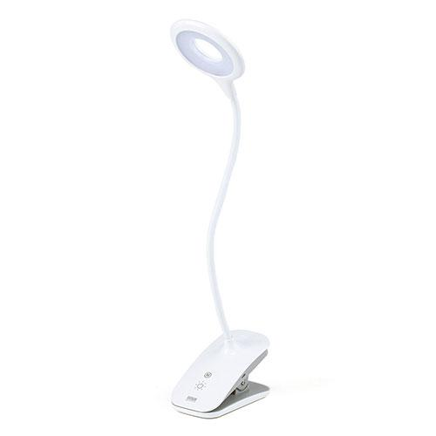
【提案書】
サンワサプライ クリップ式LEDデスクライト（ライトスタンド・充電式・フレキシブルアーム・リングライト・丸型LED・3段階調光・3段階調色・24灯・最大400ルーメン・マグネット・タッチセンサー）
明るさと調色を3段階変えられる充電式でコードレスなLEDデスクライト。そのままデスク上に置いて使用するのはもちろん、クリップ留めで使うことも可能でフレキシブルアームも◎！
特徴
納期
納期スペース
仕様
素材 : 台座・LED部筐体/ABS樹脂、アーム/PVC
サイズ : 約W90×D120×H492mm
重量 : 約250g 生産国 : 中国
備考 : 光源：昼白色と電球色 電源：内蔵リチウムイオンバッテリー 連続使用時間：約4時間 充電時間：約4時間※満充電時には、LEDが赤色点灯から緑色点灯に変わります。 ケーブル長：約1m
お見積
お見積りスペース

